Slide 1



ES paramos lėšomis finansuojamas projektas Nr. 10.1.1-ESFA-V-912-01-0010 „Sveikatos srities viešojo valdymo institucijų efektyvumo ir gebėjimų tobulinimas, diegiant įrodymais grįsto valdymo priemones“.

Slide 2
Projekto vykdytojai
Lietuvos Respublikos sveikatos apsaugos ministerija
Projekto partneris – Higienos institutas
Projekto dalyviai
Lietuvos Respublikos sveikatos apsaugos ministerijai pavaldžios viešojo administravimo ir biudžetinės įstaigos

Slide 3
Projekto tikslas
Projekto metu siekiama sukurti ir įdiegti sistematizuotus žinių perdavimo ir integravimo procesus, kurie padėtų rinkti, sisteminti, tinkamai perteikti sveikatos sprendimų priėmimui svarbią informaciją,  kartu stiprinant viešojo valdymo institucijų gebėjimus naudoti šią informaciją ir priimti įrodymais grįstus sprendimus.

Slide 4
Projekto veiklos
1. Sveikatos žinių integravimo ir perdavimų Procesų ir Tinklo sąveikos sukūrimas
2. Procesų diegimas, išbandant žinių perdavimo ciklą politikos formavimui

Slide 5
1. Sveikatos žinių integravimo ir perdavimų Procesų ir Tinklo sąveikos sukūrimas
Lietuvos Respublikos sveikatos apsaugos ministro 2018 m. balandžio 18 d. įsakymu V-436 įsteigtas Žinių integravimo ir perdavimo tinklas.
Lietuvos Respublikos sveikatos apsaugos ministro 2018 m. gegužės 15 d. įsakymu V-583 sudaryta Projekto Žinių integravimo ir perdavimo tinklo koordinavimo taryba.

Slide 6
2. Procesų diegimas, išbandant žinių perdavimo politikos formavimui ciklą.
Projekto metu siekiama išbandyti Pasaulio sveikatos organizacijos EVIPNet tinklo (angl. Evidence-informed Policy Network) siūlomą žinių ir mokslo įrodymų perdavimo politikos formavimui 6 etapų ciklą.
Projekto metu išbandomi 4 pirmieji ciklo etapai.

Slide 7
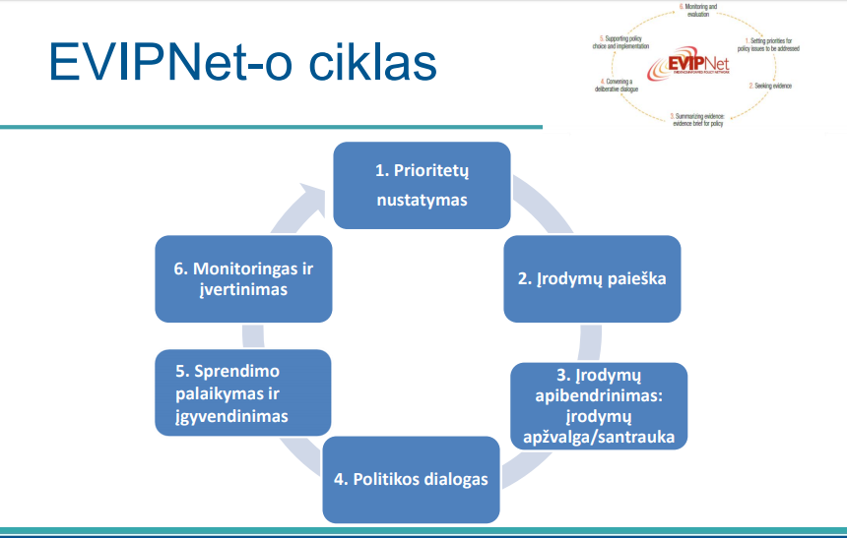

Slide 8
2. Procesų diegimas, išbandant žinių perdavimo politikos formavimui ciklą.
Vaikų fizinio aktyvumo skatinimas
Ambulatorinių ir stacionarinių slaugos paslaugų plėtros poreikis
Psichikos sveikatos priežiūros paslaugos vaikams

Slide 9
Paslaugų teikėjas
UAB „EVS Group“
Projekto vadovas – Ruslanas Paškevičius
Ekspertų komandos vadovas –
prof. dr. Rimantė Čerkauskienė
Ekspertė – prof. dr. Sigita Lesinskienė
Ekspertė – dr. Sigita Burokienė

Slide 10
MOKSLO ĮRODYMAIS PAREMTAS VAIKŲ FIZINIO AKTYVUMO SKATINIMAS
Seminaras-diskusija

Slide 11
Ačiū už Jūsų dėmesį!

